Slide 1
Implementace_Zákona_ o_ právu_na_ digitální_Služby_-_Třetí_ Etapa_
TOMáš_šedivec_
Šimon_trusina_
Adam_jareš_
JAN_PETR_

Slide 2
ROADMAP_IMPLEMENTACE_ZOPDS_
Milník 1.2.2025
5.
4. Etapa 1.7.-31.12.2024
Finální verze PVS/PO
Životní situace
90% digitalizovaných služeb alespoň pro přenesenou působnost
3. Etapa 1.1.-30.6.2024
Finalizace popisů pro přenesenou působnost
Samoobslužné portály
Zveřejňování formulářů
Napojování dat
4.
3.
2. Etapa 1.10.-31.12.2023
Finalizace výkladů, rozhraní
Služby pro přenesenou působnost
Plnění katalogu služeb
Analýza dostupných dat v RPP
2.
1. Etapa 1.4.-30.9.2023
Přípravné práce
Revize stavu
Setkání s hlavním aktéry
Zahájení práce pracovního týmu
1.

Slide 3
Aktuální_stav_
Pokračujeme v koordinaci ZoPDS s vysokou prioritou
  Vytvořili jsme několik pracovních skupin, máme metriky, poradenství, sdílení zkušeností
Chybějící digitalizace znamená zvýšení pracnosti
  Předvyplněný formulář nám umožní automatizaci, obecný soubor v datové schránce přinese práci navíc
Implementovat se dá efektivně
  Projekt ePortál Ministerstva obrany
Hlavní priority
  Katalog služeb,
  Elektronické formuláře a samoobslužný portál,
  Předvyplnění dat a integrace
Notes:
Pozvánka
Zhodnocení II. etapy implementace zákona a stavu realizace na jednotlivých úřadech
Výsledky práce pracovního týmu
Priority pro III. etapu:
Právo na zajištění údajů a právo na zajištění právních skutečností
Samoobslužné portály
Elektronické formuláře
Samospráva a přenesená působnost

Slide 4
PlnĚNÍ_koordinační_úlohY_
Pracovní tým ZoPDS (cca 20 účastníků)
  Implementační doporučení
  Příprava podkladů pro změnu zákona
Pracovní skupina ZoPDS (cca 100 účastníků)
  Sdílí výsledky pracovního týmu ZoPDS
Pracovní tým pro Samosprávu (zahájení)
  Řeší problematiku dopadu ZoPDS v rámci přenesené působnosti
Pracovní tým pro využití ZoPDS a AI (cca 12 účastníků)
  Řeší revizi zákonů, kde dochází ke konfliktu se ZoPDS s využitím umělé inteligence
Spolupráce s dodavateli (cca 100 účastníků)
  Spolupráce s dodavateli, nově Cloud computing
Metrika postupu implementace ZoPDS
Poradenství
Sdílení zkušeností

Slide 5

Sledujeme_a_měříme_
Zda je služba evidovaná (cca 98%)
Zda služba má popis v Katalogu služeb (ze 7954 služeb máme prezentováno 4574 - 55%, úřady mají rozpracováno celkem 5992 - 75%)
Samoobslužný portál ISVS je nezbytnou podmínkou pro elektronické formuláře (45%)
Zda služba má zveřejněný elektronický formulář umožňující předvyplnění údajů (cca 6%)
Zda jsou předvyplněná data
Zda jsou splněny i další požadavky
  Právo na osvědčení o digitálním úkonu
  Single Sign On
  Systém design
  Národní identifikační autorita
  Dostupnost všech kanálů (Datové schránky, email, KMVS)
  Transparentnost (sledování podání)

Slide 6
Digitalizace_dle_ZOPDS_
Od roku 2004
  ePodatelna – elektronický email
Od roku 2007
  Kontaktní místo veřejné správy (Czech POINT)
Od roku 2009
  Datové schránky
Od roku 2020 dle ZoPDS
  Informační systém veřejné správy
Digitalizovaná služba je taková, která je uvedena v Katalogu služeb a má zveřejněný elektronický formulář (ZoPDS §4, odst 3), který na základě elektronické identifikace (ZoPDS §12) zajistí předvyplnění dat, tedy právo uživatele na využívání údajů (ZoPDS §7) a právo na prokázání právní skutečnosti (ZoPDS §9).

Slide 7

LEGISLATIVA_
Založena meziresortní pracovní skupina
k implementaci ZoPDS.
  Připraven návrh implementace ustanovení včetně formulace návrhů na legislativní změny, aby řešení bylo pro orgány veřejné moci jednoduché, účelné, efektivní a hospodárné.
Dokumenty a návrhy schválené RVIS jsou veřejně dostupné na: ARCHI.GOV.
RVIS uložil DIA úkol připravit návrhy na změnu ZoPDS.
Zkoušíme možnost využití AI pro identifikaci ustanovení, která jsou v agendových zákonech
v rozporu se ZoPDS.

Slide 8
Administrativní_zátěž_špatnĚ_provedené_ digitalizace_
Zákon 12/2020 stanovuje určitě povinnosti, které musí OVM plnit, i když je nemají na své straně digitalizované. To může podstatným způsobem znásobit ruční práci na úřadech.
Zatímco na realizaci digitalizačních projektů mohou úřady čerpat peníze z Plánu obnovy, náklady na špatnou digitalizaci si nese každý úřad sám, respektive v přenesené působnosti je nese samospráva
Posunutí platnosti zákona bohužel ničemu nepomůže, protože úkony s dopadem na administrativní náročnost žádný odkladný termín nemají. Posouvá se pouze povinnost mít elektronické formuláře, ale uživatel pak může svá práva vymáhat nestrukturovaně a tudíž bez jakékoliv možnosti automatizace

Slide 9

Hlavní_rizika_
Nárůst pracnosti
  Právo na využívání údajů § 7 a § 9
  Výběr správného úřadu
  Špatné napojení na spisové služby
  Chybějící metadata v souborech
Pokud není služba v přenesené působnosti digitalizovaná na úrovni ohlašovatele má to dopad na zvýšení pracnosti pro 6253 obcí, 608 měst, 205 ORP, 14 krajů

Slide 10
Samoobslužný_portál_
Elektronický formulář
  Elektronický formulář musí být v rámci ISVS (Informační systém veřejné správy, § 4, odst. d), který zajistí právo na elektronickou identifikaci a autentizaci, napojení na Základní registry a PPDF (propojený datový fond). Pokud by systém nebyl registrovaný jako ISVS, nemůže využít NIA, ZR ani PPDF.
Samoobslužný portál
  Zajišťuje základní integrační služby pro formuláře
Ekonomické hledisko (3E)
  Pokud se zabýváme digitalizací jako celým procesem, je na straně úřadu důležitá ekonomika respektive 3E.
  Pokud je služba realizovaná jednou za měsíc, tak nemá cenu dělat AIS (agendový informační systém) ale vyřídí se to ve spisové službě. Naopak, pokud chodí tisíce podání denně, je nutné na to mít odpovídající AIS.
  Toto nelze hodnotit obecně ale skutečně spočítat náklady/úspory.

Slide 11
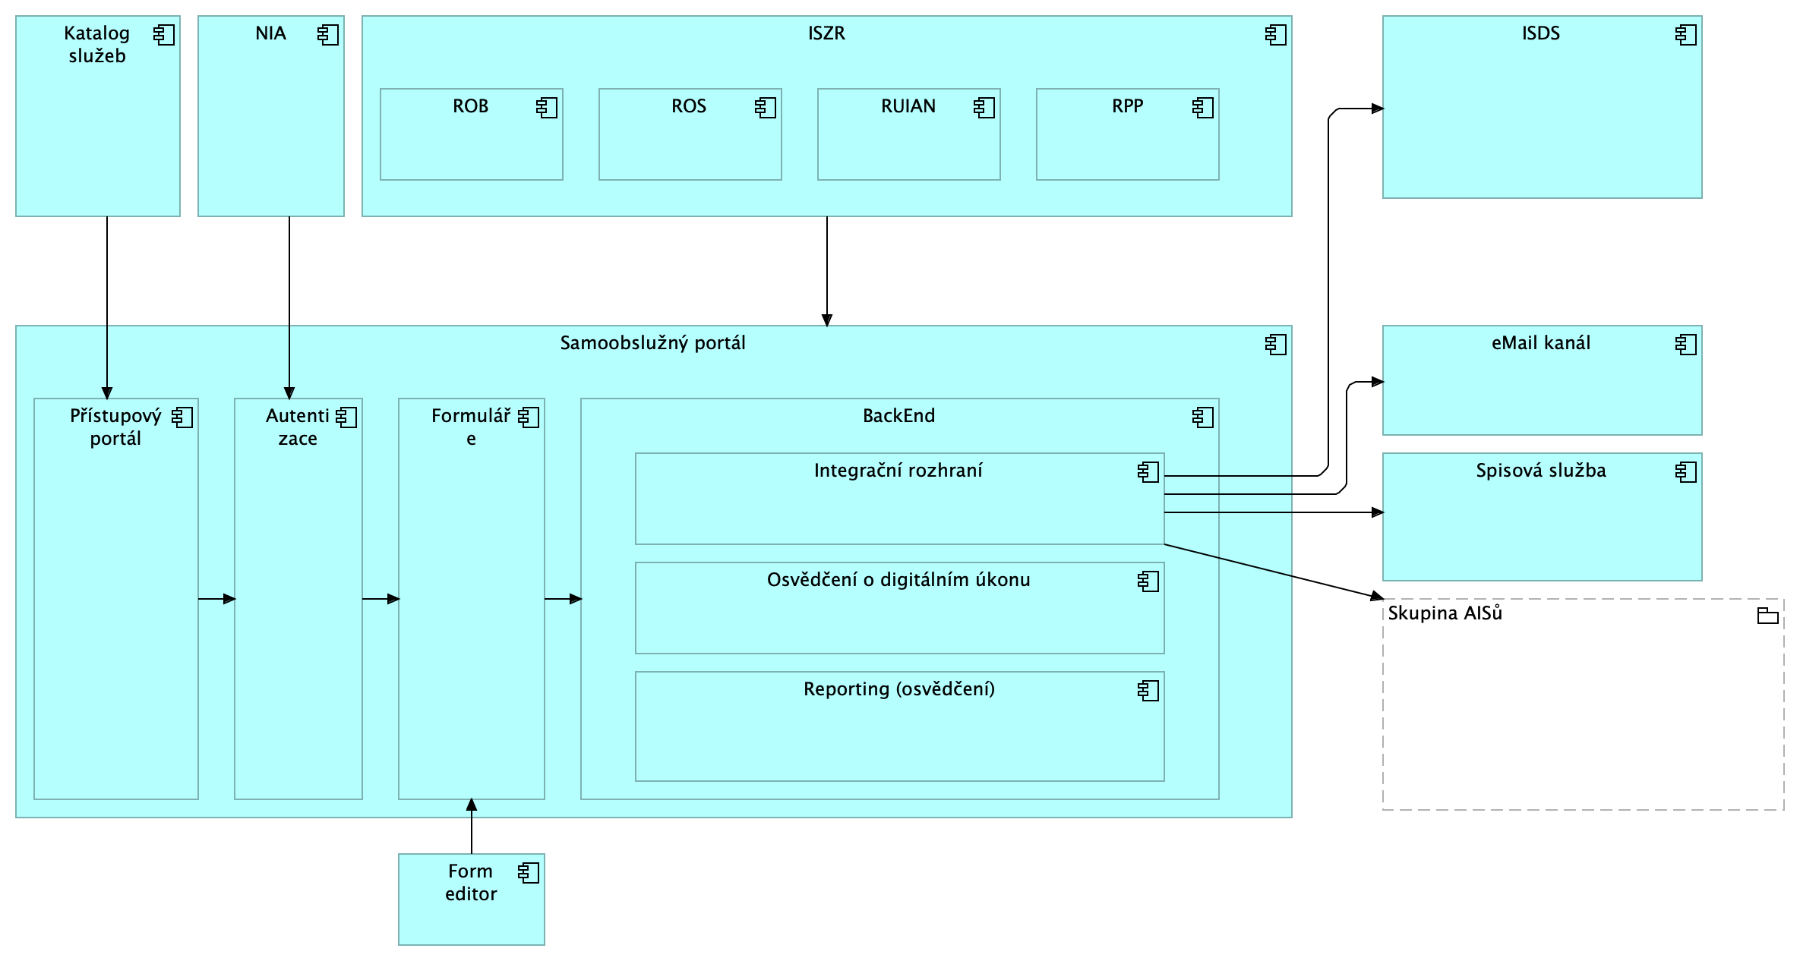
Blokové_schéma_

Slide 12
ePORTÁL Digitálních služeb MO
Ondřej Šedivý, Martin Tax
12. 12. 2023

Slide 13
Děkujeme_za_pozornost_
TOMáš_šedivec_
Šimon_trusina_
Adam_jareš
JAN_PETR_

Slide 14

Dotazník_ke_Katalogu_služeb
Dotazníkové šetření v rámci pracovní skupiny Archi.gov.cz
Odkaz na dotazník je zde: https://forms.office.com/e/2a9Ebjtrwm
Dotazy
Portály jako informační systémy OVM mají dle Vyhlášky č. 360/2023 o dlouhodobém řízení informačních systémů veřejné správy účinné od 1.7.2024 podle § 26, odstavce c) využívat centrální sdílené služby pro publikování poskytovaných služeb informačního systému v portálu veřejné správy pokud je služba informačního systému vedena v katalogu služeb.
Jakou cestu chcete využívat?
API rozhraní
Otevřená data
Jednotný navigační systém

